Slide 1
SCD 周例会
乔锐
2026-07-06

Slide 2
总体研制节点及安排
截止时间 | 工作安排 | 负责人
2026年9日30日 | 完成电性件第二阶段(1个顶面) 交付载荷（仅载荷联试、不再参加仓联试） | 霍嘉
2026年8月24日 | 参加CERN重核束流实验 | 乔锐 徐子骏/袁煦昊负责探测器装配
2026年10月15日 | 完成Super-Ladder力学摸底试验 固化探测器装配工艺、碳纤维结构 | 鲁兵
2026年12月30日 | 完成结构热控件（1套结构、可不含热控） | 鲁兵
Notes:
DAMPE束流为8月7日。HERD原本是8月19日，推迟到8月24日。

Slide 3
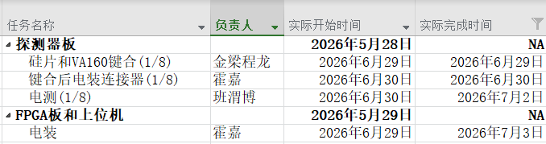
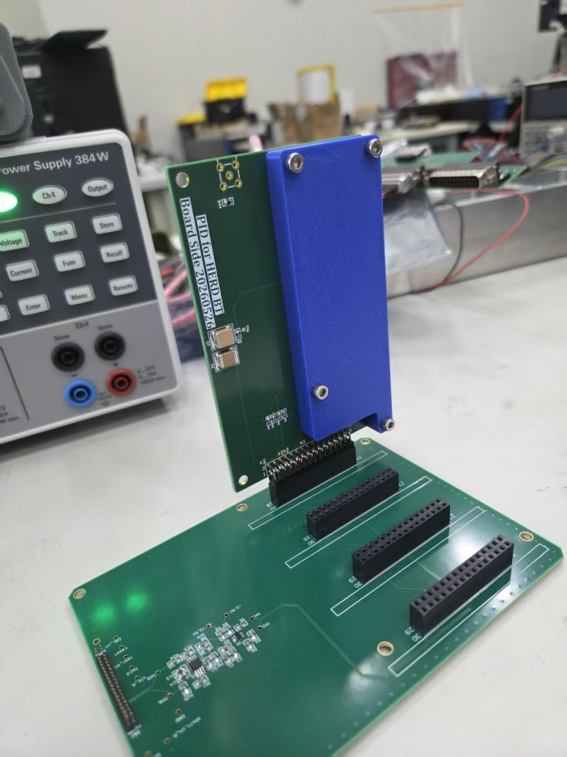
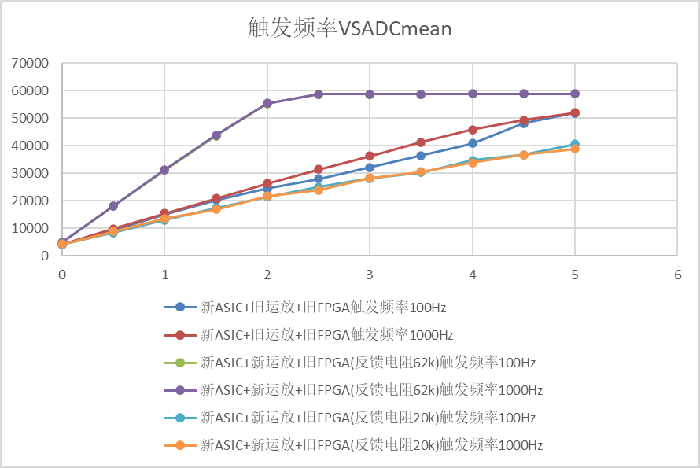
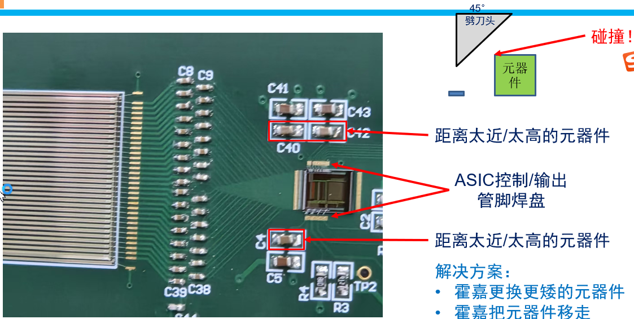
上周完成情况：束流实验的PID
测试硬件：新PID & 新运放板
风险：电装的3个电容离ASIC太近，可能损坏键合机。
新PID搭配 新/旧 运放板的外部电荷注入结果
Notes:
G:\keyan\HERD项目文档\2026年束流实验\照片\实验前准备\PID\
G:\keyan\HERD项目文档\工作策划\SCD_2026重核束流实验_PID.mpp
G:\keyan\学生工作\2025_班渭博\进展报告\20260703_PID的HoldDelay测试_不同反馈电阻的外部注入测试.pptx

Slide 4
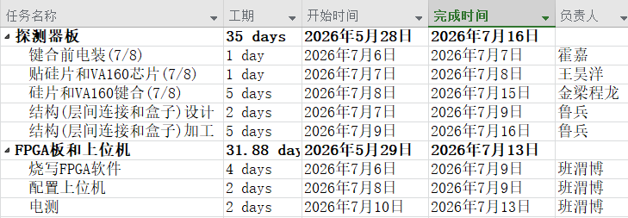
本周安排：束流实验的PID
姓名 | 任务
霍嘉 | 电装剩余7片ASIC板(不含连接器) 确认运放板与BOM表还有什么差异？
王昊洋 | 电装后贴片
班渭博 | 烧写FPGA软件并测试
鲁兵 | ASIC板和运放板盒子设计/投产
Notes:
G:\keyan\HERD项目文档\工作策划\SCD_2026重核束流实验_PID.mpp

Slide 5
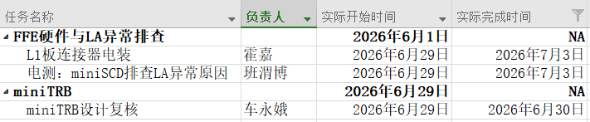
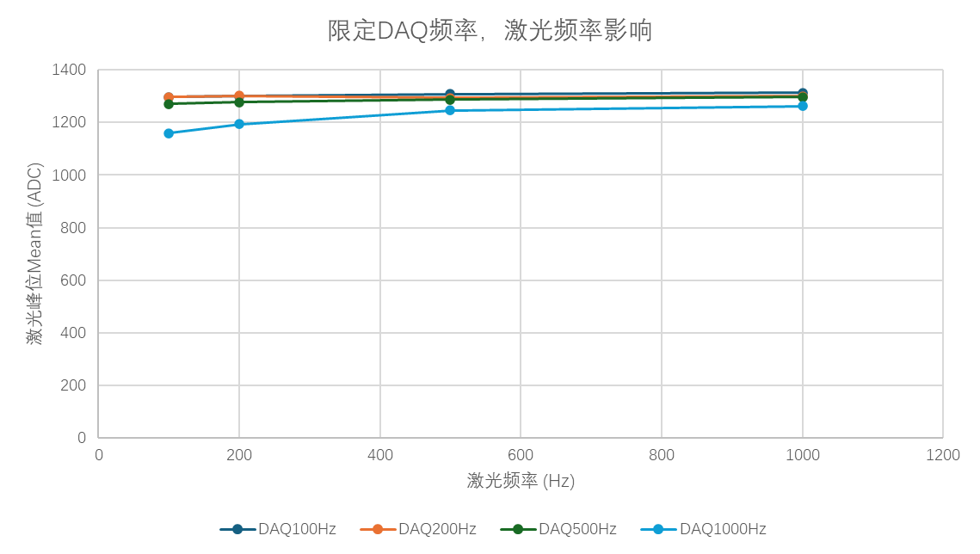
上周完成情况：束流实验的FFE/miniTRB
班渭博完成miniSCD接LA的激光异步测试，发现在DAQ频率≤500 Hz时，峰位基本没有衰减。表现类似于miniTRB，没有发现FFE的峰位衰减。但在DAQ频率 1kHz时，额外多了一个激光峰，与FFE一致。示波器看时序发现异常。
霍嘉和车永娥完成FFE对应第二个L0板的电装
车永娥完成miniTRB的设计复核(连接器与L0板匹配)并投产
Notes:
G:\keyan\HERD项目文档\工作策划\SCD_2026重核束流实验_FFE.mpp
G:\keyan\学生工作\2025_班渭博\进展报告\20260703_激光注入LA_miniSCD读出_异步触发.pptx

Slide 6
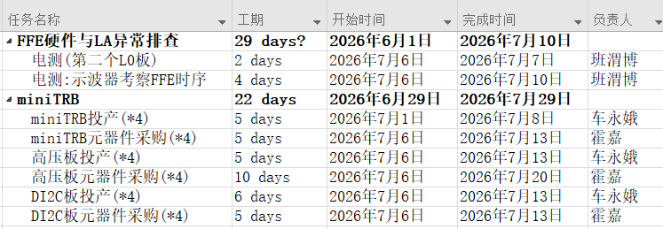
本周安排：束流实验的FFE/miniTRB
姓名 | 任务
霍嘉 | 采购miniTRB/高压板/DI2C板元器件
车永娥 | 已投产miniTRB、还需投产高压板和DI2C板
班渭博 | 修改FFE程序的引脚绑定，测试第二个L0板 示波器考察FFE接LA进行异步触发时的时序
Notes:
G:\keyan\HERD项目文档\工作策划\SCD_2026重核束流实验_FFE.mpp

Slide 7
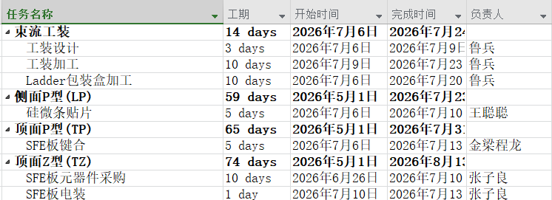
本周安排：Ladder
姓名 | 任务
鲁兵 | 工装设计 工装和包装盒投产
张子良 | Z型SFE电装
三号厅 | 王聪聪对LP的硅微条贴片 程龙键合TP的SFE板

Slide 8
招标
序号 | 招标 | 负责人 | 进展
1 | 键合机 | 乔锐/王锡誉 | 只一家(Bondjet855)应标，7月14日开标
2 | 碳纤维复材 | 鲁兵/王锡誉 | 已确认价格，可以开标。
 |  | 韦家驹 | 赤字课题？
3 | ASIC | 乔锐 | 代理已修改模版为最低价中标法
4 | 硅微条 | 乔锐 | 代理已修改模版为最低价中标法 滨松反馈SpecSheet
6 | 硅电容 | 乔锐 | 等硅电容鉴定试验需求评审
7 | COB | 韦家驹/乔锐 | 拟724所；或513所电装+COB

Slide 9
文档和评审
截止时间 | 工作安排 | 负责人 | 进展/备注
2026年6月12日 | 硅电容需求评审 | 乔锐/高旻 | 已完成闭环
2026年6月19日 | 硅微条技术参数评审 | 乔锐 | 滨松反馈、本周闭环
2026年7月10日 | 硅电容鉴定试验评审 | 高旻/晨晶电子 | 高旻已联系晨晶
2026年6月24日 | 电性件IDS | 霍嘉
2026年7月20日 | 子系统初样设计评审 | 乔锐
2026年7月30日 | 子系统软件文档 | 霍嘉/班渭博
2026年6月30日 | Z型高密走线板讨论 | 乔锐 韦家驹/张子良 | 已完成，本周讨论细节；
 | 低等级目录外元器件/原材料专项 | 霍嘉 | 已有输入
2026年7月10日 | 六性试验规划专项 | 乔锐 | 已有输入
2026年7月3日 | 标定试验规划专项 | 李洪沂 | 已完成
 | 力热第三方复核 热交给508(HERD统一) 力交给529(蜂窝板厂家) | 鲁兵
Notes:
C:\Users\Yuodaa\Downloads\20260605_SCD计划节点.xlsx

